Slide 1
.NET Crypto API
SFS - Philipp Haider, Martina Haslehner

Slide 2
Übersicht
Schnittstelle zur Bereitstellung kryptographischer Funktionalität
1996 gemeinsam mit NT 4.0 eingeführt
2007 mit Windows Vista ersetzt durch CNG (“Cryptography API: Next Generation”)
Can be configured by policies
Notes:
Multiple native and hardware implementations
Can be configured by policies
Managed Wrappers in since .NET 1.1 and CAPICOM
System.Security.Cryptography contains wrappers for the certified native algorithms but also managed implementations
…provides cryptographic services, including secure encoding and decoding of data, as well as many other operations, such as hashing, random number generation, and message authentication. For more information.

Slide 3
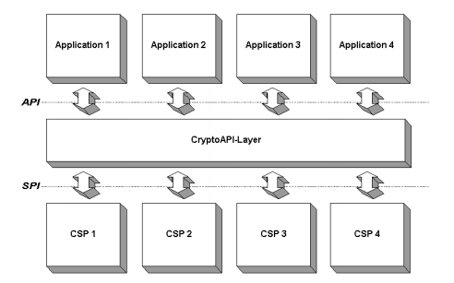
Architektur des Crypto API

Slide 4
Algorithmen
[Algo]Managed
mscorlib.dll
[Algo]Crypto-ServiceProvider
[Algo]Cng
CryptoAPI
Bcrypt.dll
Notes:
The Cryptography API: Next Generation (CNG) brings two main advantages over the CryptoAPI technologies that it replaces: better API factoring to allow the same functions to work using a wide range of cryptographic algorithms, and the inclusion of a number of newer algorithms that are part of the National Security Agency (NSA) Suite B.

Slide 5

NSA Suite-B Cryptography
2005 von der NSA zusammengestellt
Suite-A für hochsensitive Informationen
Einstufung der Sicherheit möglich
Algorithmen für
Verschlüsselung
Digitale Signatur
Schlüsselaustausch
Hashfunktionen
Notes:
NSA and NIST recommended
Available since Windows Vista (CNG)
Minimum Standard used in Windows
Algorithms, Block-Sizes, Key-Sizes, …
Suite-A nuclear security
Encryption: AES
Digital Signature: EC-DSA
Key Exchange: EC-DH or EC-MQV
Hashing: SHA-2
Softwarehersteller können ihre Produkte, die auf Suite-B-Algorithmen basieren, zertifizieren und auf Sicherheit überprüfen lassen. Für einige Einsatzbereiche in hochsensiblen Datenumgebungen (z.B. Regierung) ist eine Überprüfung Pflicht.

Slide 6
Algorithmen
Zweck | Algorithmus | Parameterlänge bei Geheimhaltungsstufe
 |  | „geheim“ | „streng geheim“
Verschlüsselung | AES | 128 | 256
Digitale Signatur | ECDSA | 256 | 384
Schlüsselaustausch | ECDH | 256 | 384
Hashfunktion | SHA-2 | 256 | 382

Slide 7
Data Protection API
Bestandteil des Betriebssystems
Verschlüsselung / Entschlüsselung von Daten auf Maschinen- oder Benutzerebene
Protect(Byte[ ], Byte[ ], DataProtectionScope)
Unprotect(Byte[ ], Byte[ ], DataProtectionScope)
Notes:
userData - Type: System.Byte[]
A byte array that contains data to encrypt.
optionalEntropy - Type: System.Byte[]
An optional additional byte array used to increase the complexity of the encryption, or null for no additional complexity.
Scope - Type: System.Security.Cryptography.DataProtectionScope
One of the enumeration values that specifies the scope of encryption.

Slide 8
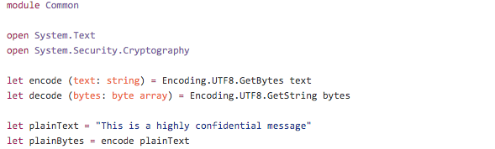
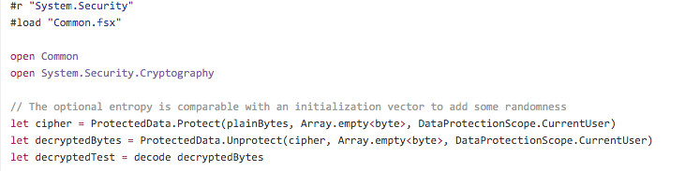
Data Protection API
Notes:
System.Sercurity.dll

Slide 9
License Server
Get License
Read
Client
Server
License File
Write
License
License Generator

Slide 10
Demo

